Slide 1
Предмет: обучение грамоте (письмо) по УМК «ПНШ».
Тема:«Правописание ЧА-ЩА».
Автор: Бородай Нина Григорьевна
Иллюстрационный
материал к уроку

Slide 2
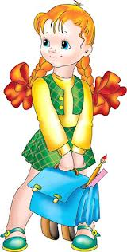
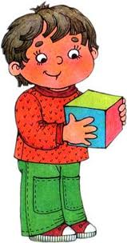
Маша и Миша Рисунок 1

Slide 3
Стволы деревьев Рисунок 2
ши | жи
ши | жи
ши | жи
ши | жи
ши | жи

Slide 4
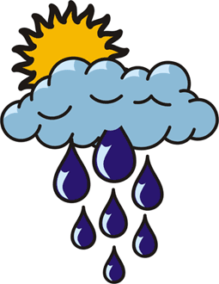
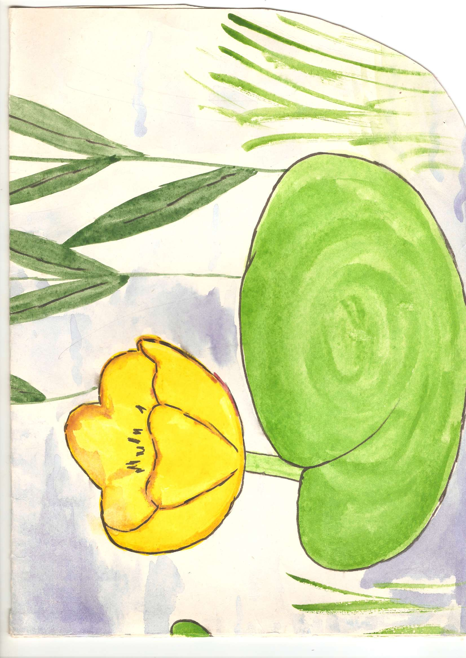
Иллюстрационный материал для определения темы урока. Рисунок 3
Ч Щ Я А

Slide 5
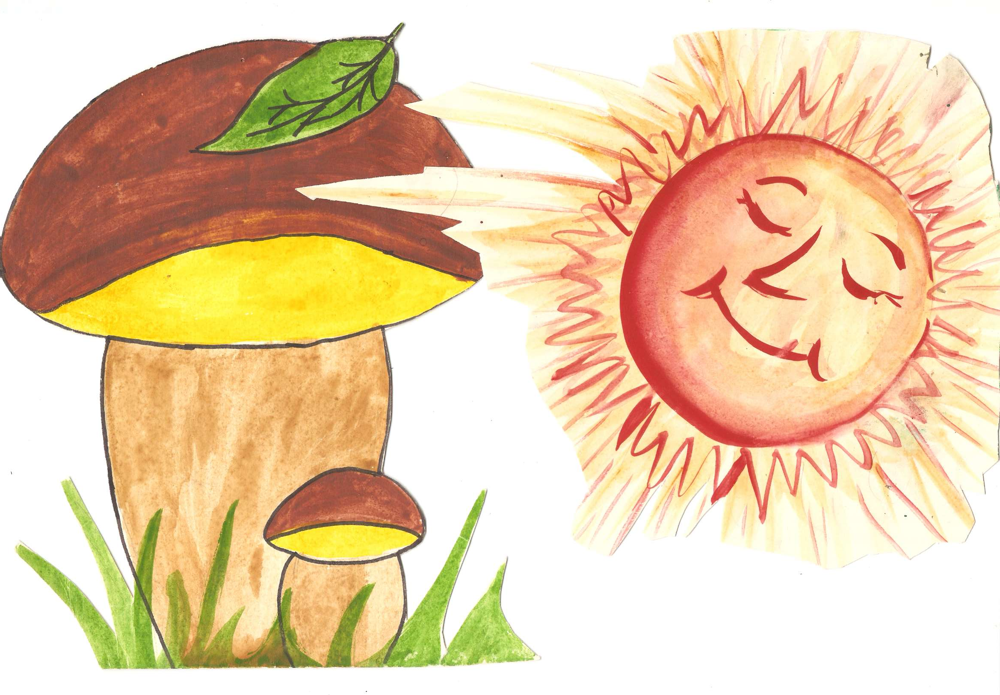

Slide 6
Карточки с названиями действий
Рисунок 4
Ответы на вопросы
Чистописание
Запись слов с жи, ши
Сказка про буквы Ч, Щ, Я, А?
Составление ответов с опорой на слова и их запись
Подведение итогов
Физкультминутка
Составление схем предложения, слова

Slide 7
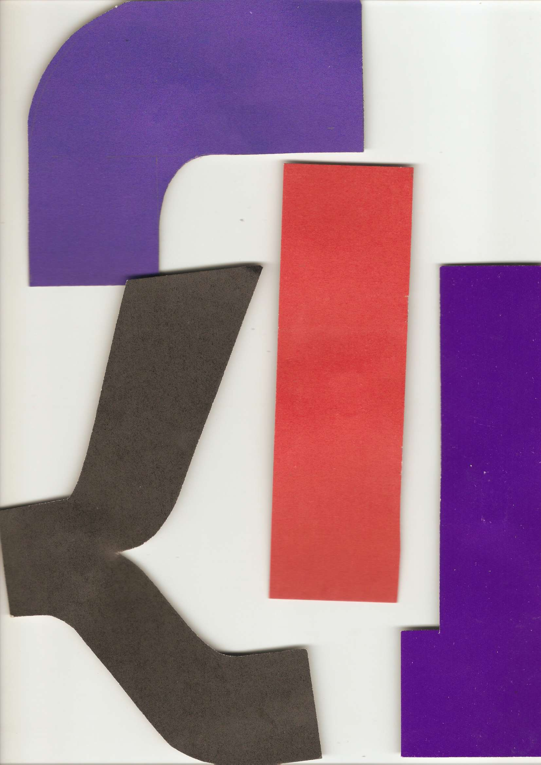
Элементы букв

Slide 8
Конструирование букв Рисунок 5

Slide 9
Конструирование букв

Slide 10
Схемы для ответов Рисунок 6
[Ж Ш Ч Щ]
[Ж Ш]
[Ч Щ]
[Ж]
[Ч Щ Ш]

Slide 11
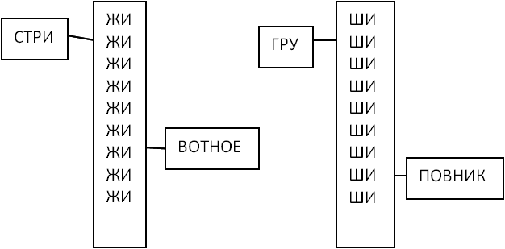
“Чудо-дерево” Рисунок 7

Slide 12
Карточки со словами с сочетаниями ча ,ща для работы в парах Игра «Буква заблудилась» Рисунок 8
Ч . йник, ч . й,
ч . шка, пищ . т.

Slide 13
Демонстрация СКАЗКИ Рисунок 9 «Был жаркий летний день. Согласные буквы Ч и Щ пошли искупаться на местное озеро. Доплыли до середины, улеглись на мель. Плещутся, весело им! И вдруг откуда не возьмись, набежала тучка. Потемнело небо, грянул гром, побежали лёгкие волны по озеру. Они накрыли Ч и Щ. Испугались бедные, кричат: «Помогите!» А на берегу сидела важная и сытая буква У. Она поднялась, посмотрела на барахтающиеся в воде буквы и спокойно укрылась под грибком. Волна вот-вот накроит их с головой. Но к счастью, их крик услышала гласная А. Она смело кинулась в воду, подплыла к ним. Одну свою тонкую руку она протянула Ч, другую - Щ и вытащила их на берег. С тех пор согласные Ч и Щ дружат только с А. Помните об этом ребята!»

Slide 14
Схема предложения для самопроверки. Рисунок 10

Slide 15
Звуковая и звукобуквенная схема слова для самопроверки. Рисунок 11
[Т][У][Ч’][А]

Slide 16
Шкала успеха Рисунок 12
Я мог (-ла) работать лучше
Сегодня я понял (-а) , чего мне не хватает для успешной работы
Сегодня я работал (-а) в полную силу. У меня всё получилось
Я очень старался (-ась), но у меня не всё получилось
Я сегодня плохо работал (-а)

